Slide 1












Thứ năm ngày 18 tháng 5 năm 2023
Luyện từ và câu
MỞ RỘNG VỐN TỪ: LẠC QUAN – YÊU ĐỜI

Slide 2

KHỞI ĐỘNG

Slide 3



Trạng ngữ trong câu bên dưới bổ sung ý nghĩa gì cho câu?
Trạng ngữ chỉ mục đích
1
Tìm trạng ngữ trong câu sau?
Tôi hạn chế ăn đồ ngọt để không bị béo phì.

Slide 4

2
- Để làm gì?
- Nhằm mục đích gì?
- Vì cái gì?
Trạng ngữ chỉ mục đích
trả lời cho các câu hỏi nào?

Slide 5

Đặt 1 câu có trạng ngữ chỉ mục đích
M: Để có một cơ thể khỏe mạnh, tôi tập thể dục hàng ngày.
3

Slide 6

Thêm chủ ngữ, vị ngữ vào chỗ trống để có câu hoàn chỉnh:
Vì một tương lai tốt đẹp hơn,………………
chúng ta hãy chăm chỉ học tập ngay từ bây giờ.
4

Slide 7
Thêm trạng ngữ chỉ mục đích vào chỗ trống để có câu hoàn chỉnh:
Để phòng tránh nạn đuối nước
……………………………………...,
em sẽ học các kỹ năng và tham gia khóa tập bơi.
5

Slide 8



Mở rộng vốn từ:
Lạc quan – Yêu đời

Slide 9

Họat động 1:
Mở rộng vốn từ

Slide 10
1
Cho một số từ phức chứa tiếng “vui” như sau:
vui chơi
vui lòng
góp vui
vui mừng
vui nhộn
vui sướng
vui thích
vui thú
vui tính
mua vui
vui tươi
vui vẻ
vui vui
Sắp xếp vào 4 nhóm sau theo nghĩa tương ứng
TỪ CHỈ HOẠT ĐỘNG
TỪ CHỈ CẢM GIÁC
TỪ CHỈ TÍNH TÌNH
TỪ VỪA CHỈ TÍNH TÌNH VỪA CHỈ CẢM GIÁC

Slide 11


vui chơi
vui lòng
góp vui
vui mừng
vui nhộn
vui sướng
vui thích
vui thú
vui tính
mua vui
vui tươi
vui vẻ
vui vui
TỪ CHỈ HOẠT ĐỘNG
TỪ CHỈ CẢM GIÁC
TỪ CHỈ TÍNH TÌNH
TỪ VỪA CHỈ TÍNH TÌNH VỪA CHỈ CẢM GIÁC

Slide 12

Ngoài ra, có từ nào chứa tiếng “vui” mà em biết?
vui tai
vui thầm
vui mắt
thú vui
vui ca
sướng vui
vui miệng
tươi vui
buồn vui
vui cười

Slide 13

Hoạt động 2:
Luyện tập

Slide 14

2
Từ mỗi nhóm từ ở bài tập 1, chọn ra một từ và đặt câu với từ đó.
M:
* Mình đánh một bản đàn để góp vui cho các cậu thôi.
* “Bác vui lòng lấy giúp cháu cây bút mới với ạ!”
* Những chú hề mới vui nhộn làm sao!
* Ai mà chẳng thích một người vui vẻ.

Slide 15


CUỘC THI
TRẠNG NGUYÊN CƯỜI
Thi tìm các từ miêu tả tiếng cười
* Chia lớp thành 2 đội Nam và Nữ
* Lần lượt các đội sẽ nói 1 từ ngữ miêu tả tiếng cười (không được lặp lại)
*Đội nào tìm được nhiều hơn thì đội đó giành được chiến thắng
→ Khi đến lượt các bạn giơ tay để cô giáo gọi nhé! Mỗi lượt có 5 giây để trả lời.

Slide 16
hi hi
ha ha
hả hê
he he
hì hì
khanh khách
sằng sặc
khoái chí
khúc khích
rúc rích
giòn giã
giòn tan
ra rả
hô hố
khùng khục
toang toác
tủm tỉm
ha hả

Slide 17

M: cười khanh khách
* Em bé thích chí, cười khanh khách.
M: cười rúc rích
* Mấy bạn cười rúc rích, có vẻ thú vị lắm.

Slide 18
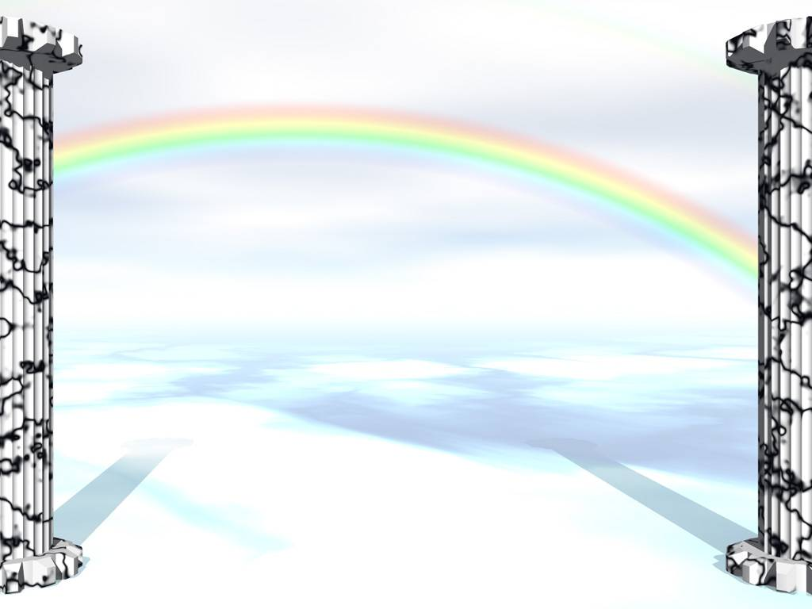

Hoạt động 3:
Củng cố

Slide 19

Trò chơi : Ai nhanh mắt?
Nối các từ ngữ cười với các câu thích hợp:

Slide 20

Cu cậu gãi đầu cười ……, vẻ xoa dịu
*
hả hê
*
Mấy cô bạn tôi không biết thích thú điều gì, cứ cười ………..trong góc lớp.
hì hì
*
*
rúc rích
*
*
Anh ấy cươi hả hê, đầy vẻ khoái chí.
Anh chàng cười …………, nom thật vô duyên.
hô hố
*
*
*
Ông cụ cười ……………… trong cổ họng.
khanh khách
*
Bọn khỉ vừa chuyền cành thoăn thoắt vừa cười ………………..
khùng khục
*
*

Slide 21
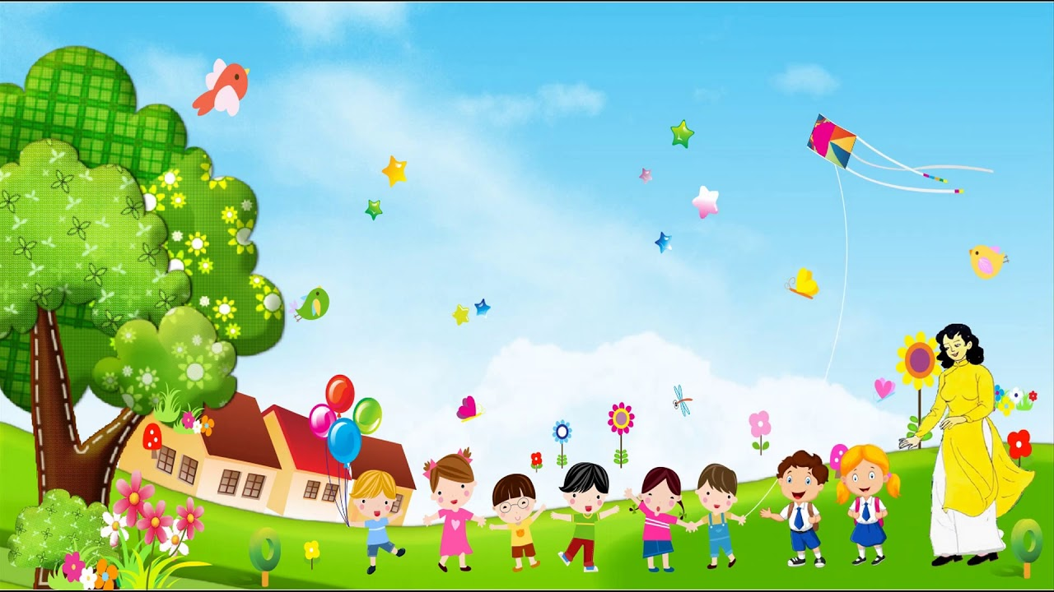



Chúc các em học tốt

